Slide 1
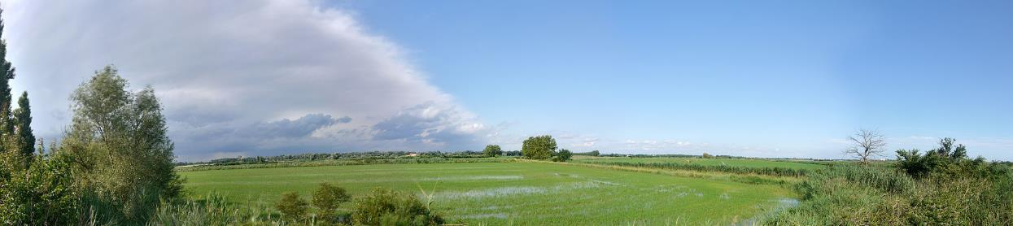
Lorient Vous Propose La Petite Camargue
Paysage de la petite Camargue, pris du bord de l'autoroute au péage d'Arles, au printemps, avec un front orageux progressant de l'ouest vers l'est.

Slide 2
La Petite Camargue, ou Camargue gardoise, désigne la région côtière du département du Gard qui correspond à la partie de la Camargue située entre le Petit-Rhône et le Vidourle. Elle ne doit pas être confondue avec la Petite Camargue alsacienne, une réserve naturelle nationale de la région Grand Est.

Slide 3
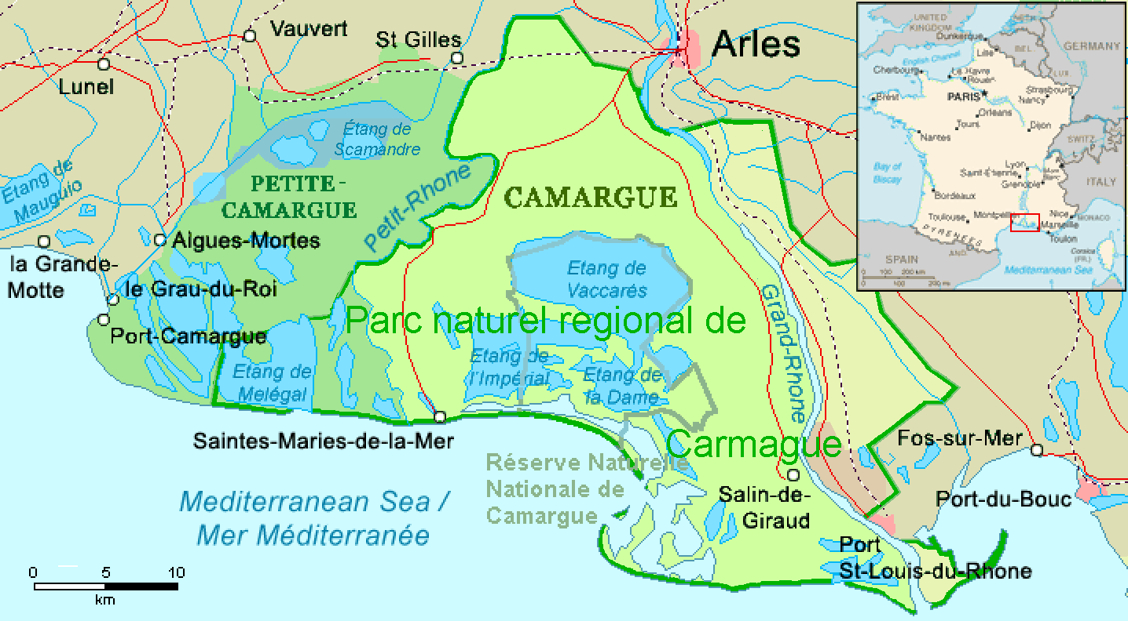
Carte de la région Camargue , sud de la France

Slide 4
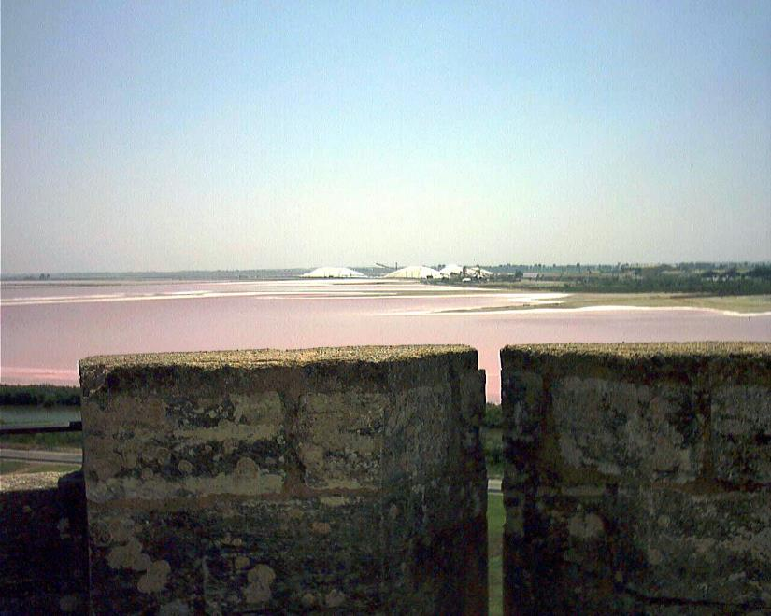
Marais salant depuis les remparts d'Aigues-Mortes

Slide 5
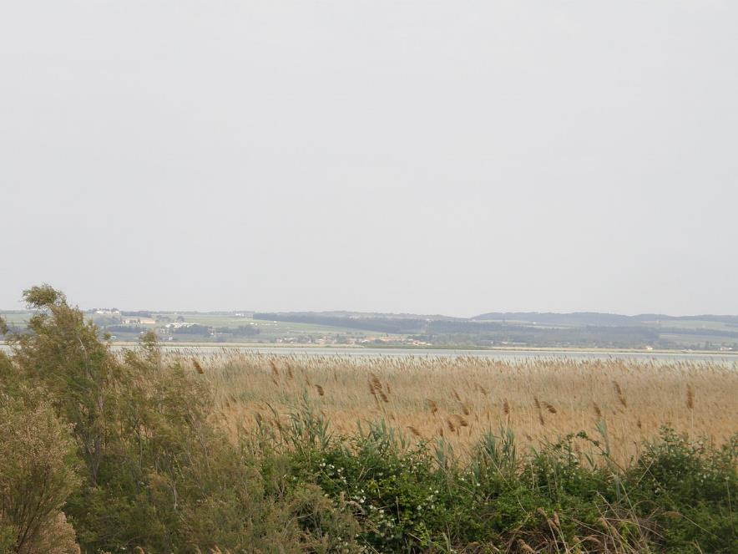
L'étang de Scamandre au pied des Costières

Slide 6
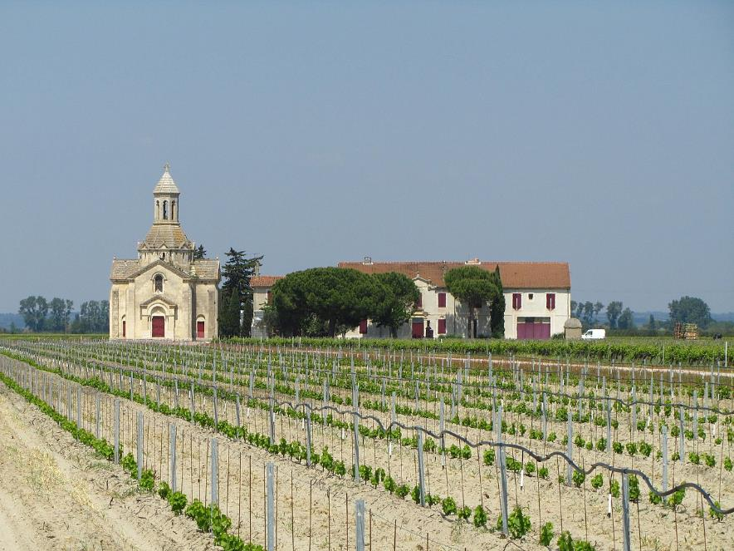
Vignes et chapelle près de Montcalm

Slide 7
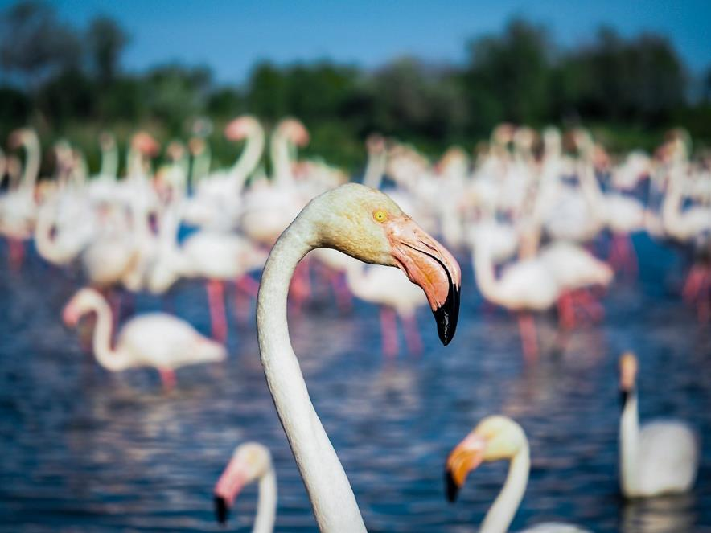
Portrait de flamant rose dans la réserve nationale de Camargue

Slide 8
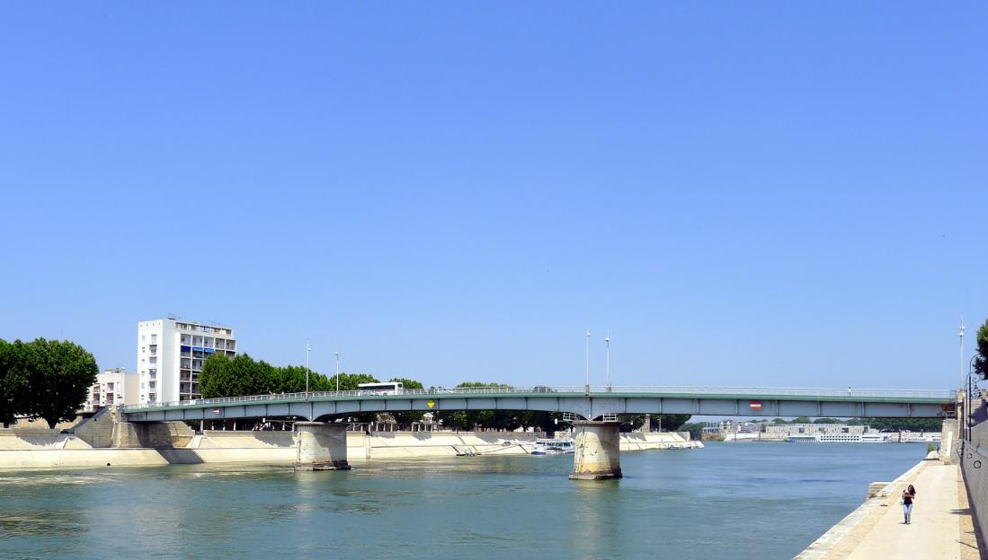
Arles : le pont de Trinquetaille (1950) sur le grand Rhône.

Slide 9
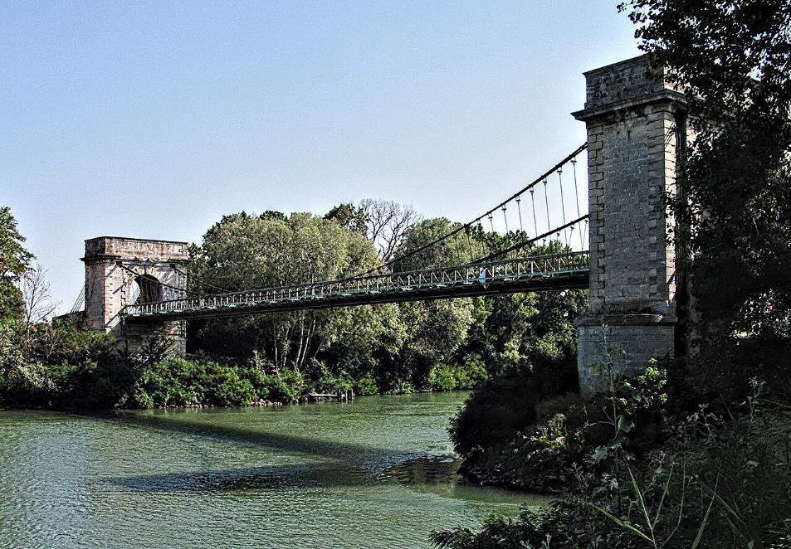
Fourques - Pont historique sur le petit Rhône.

Slide 10
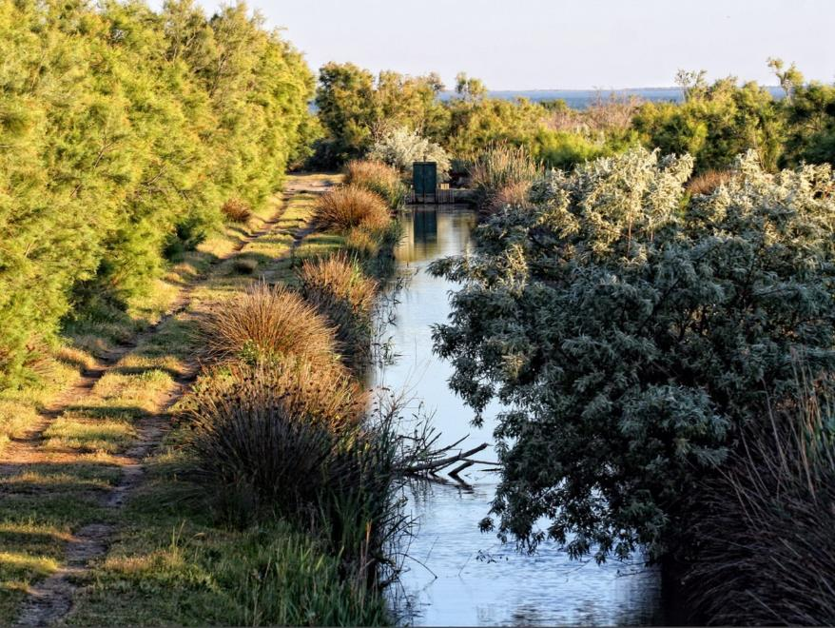
Paysage du parc naturel régional de Camargue

Slide 11
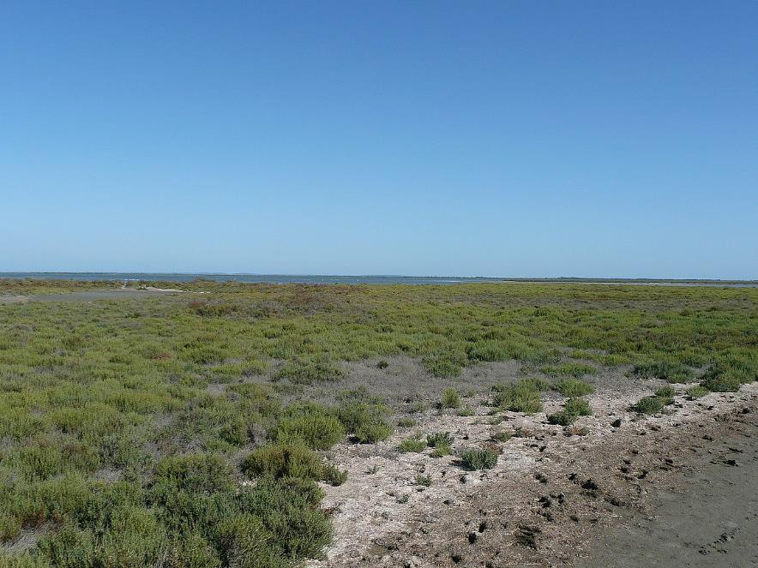
Sansouire en Camargue

Slide 12
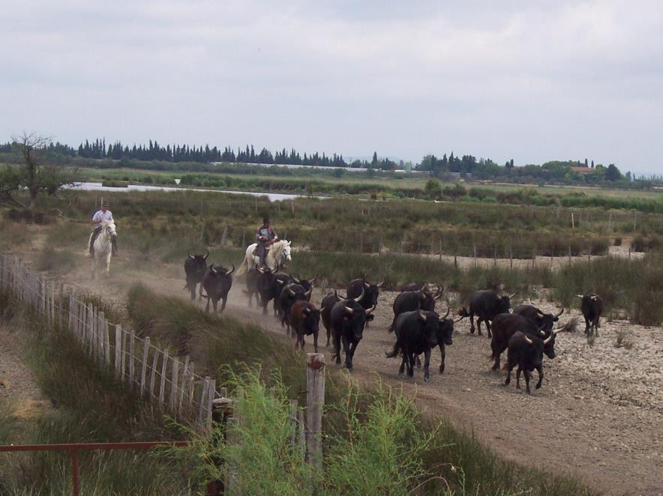
Manade en Camargue

Slide 13
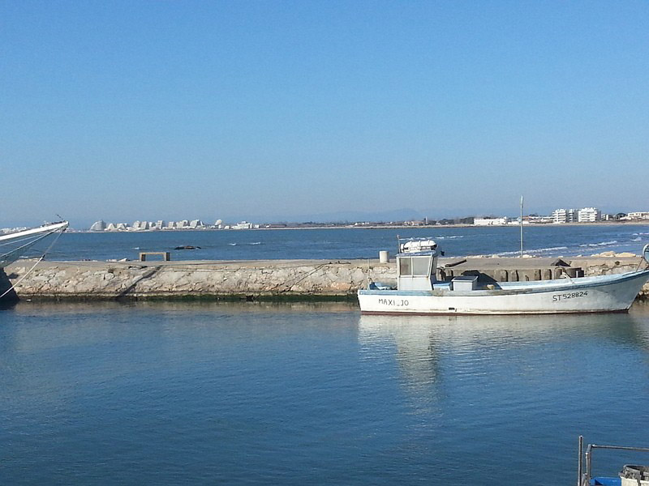
Paysages de Camargue

Slide 14
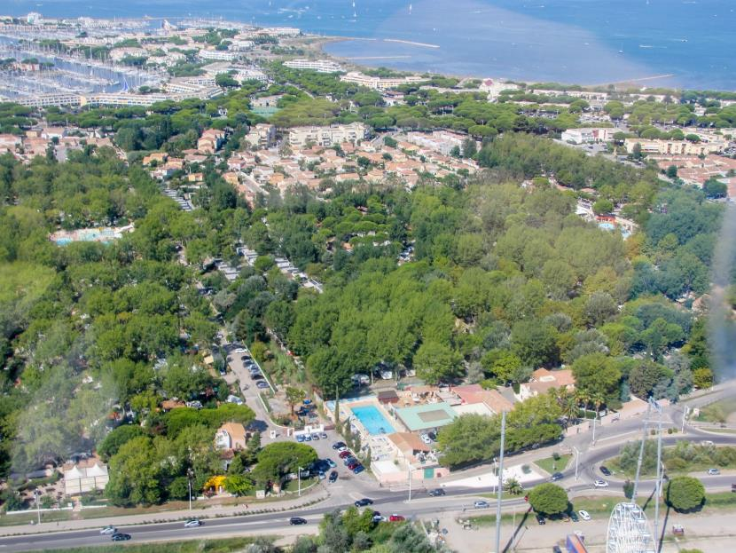

Slide 15
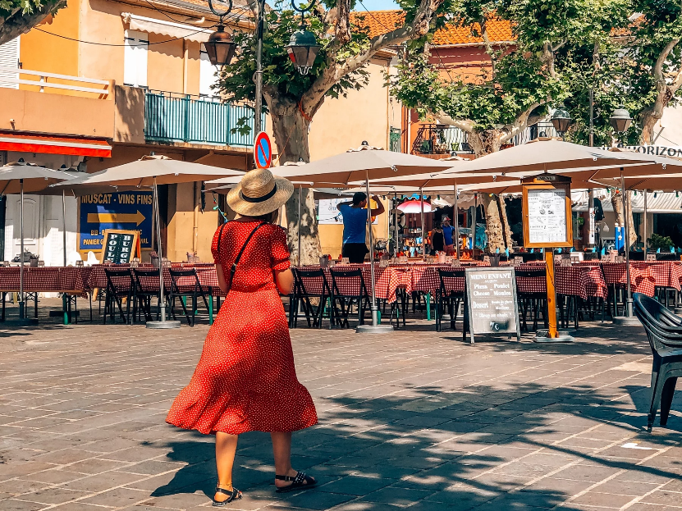
Le centre-ville du Grau du Roi

Slide 16
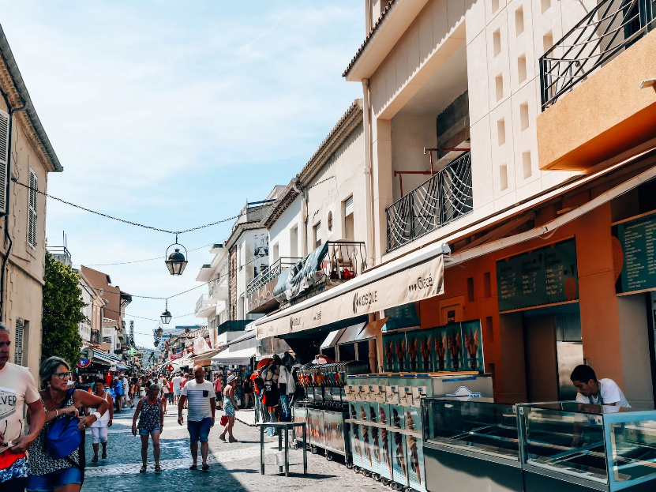

Slide 17
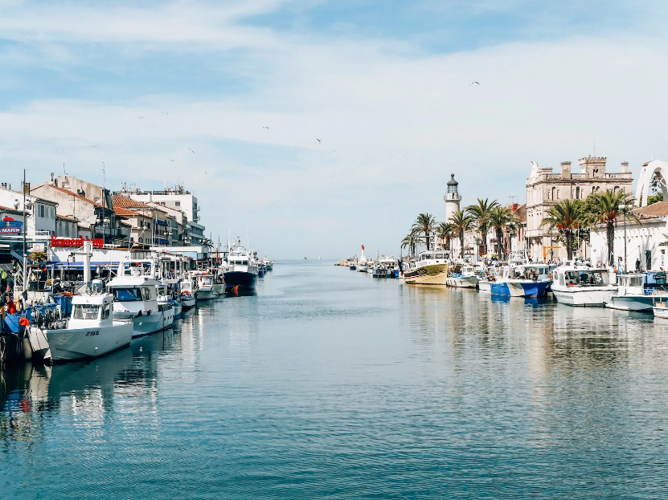

Slide 18
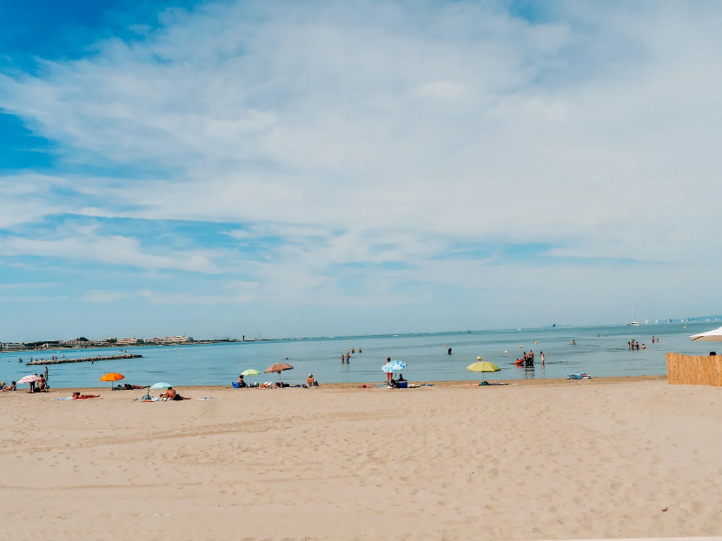

Slide 19
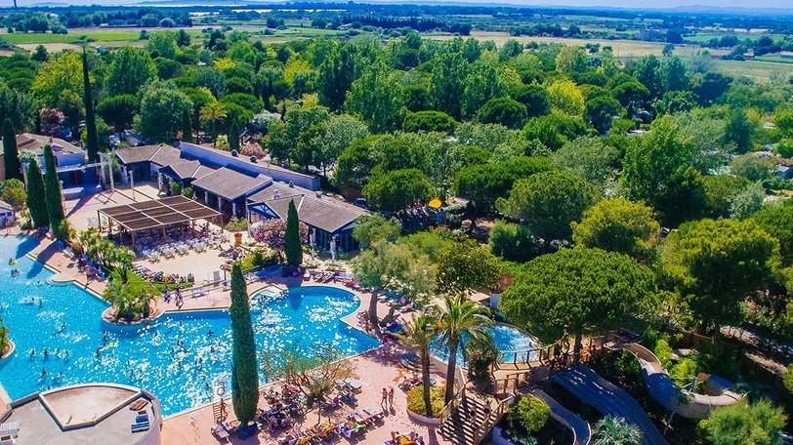
La Petite Camargue : Parc de vacances familial en France

Slide 20
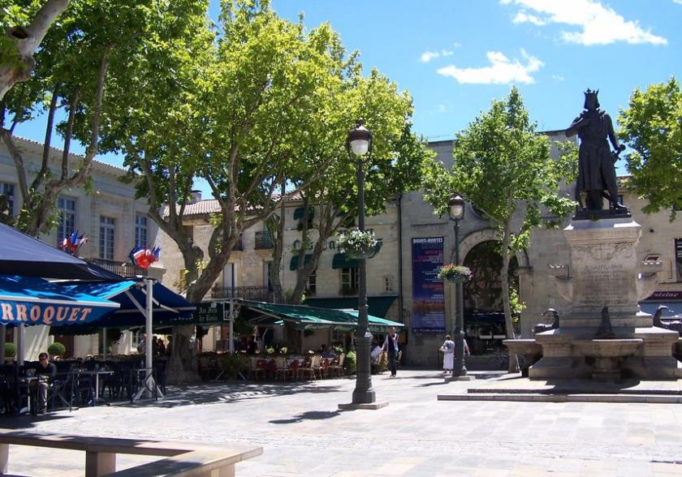
Place Saint- Louis Aigues-Mortes

Slide 21
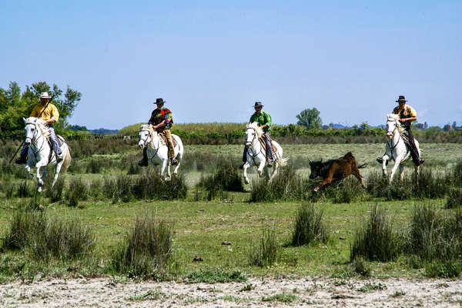

Slide 22
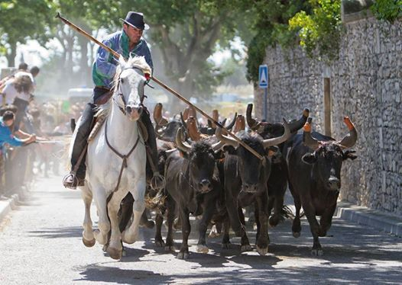

Slide 23
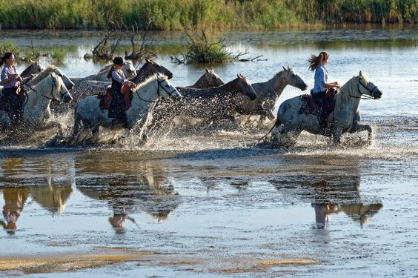

Slide 24
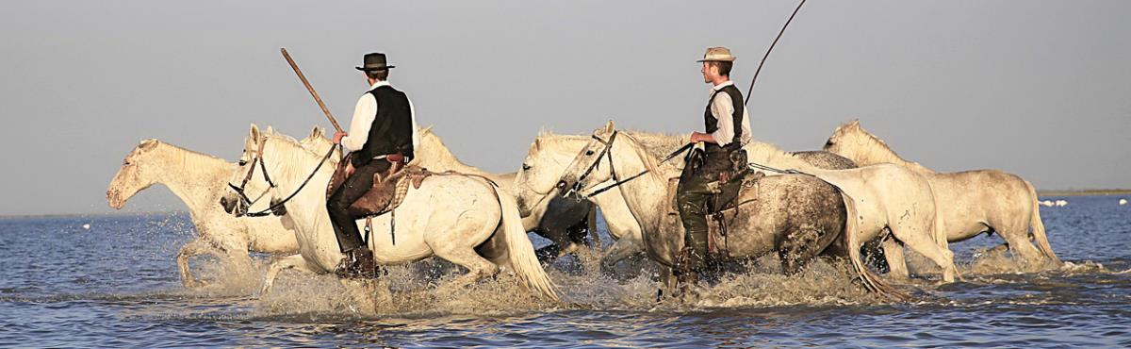

Slide 25
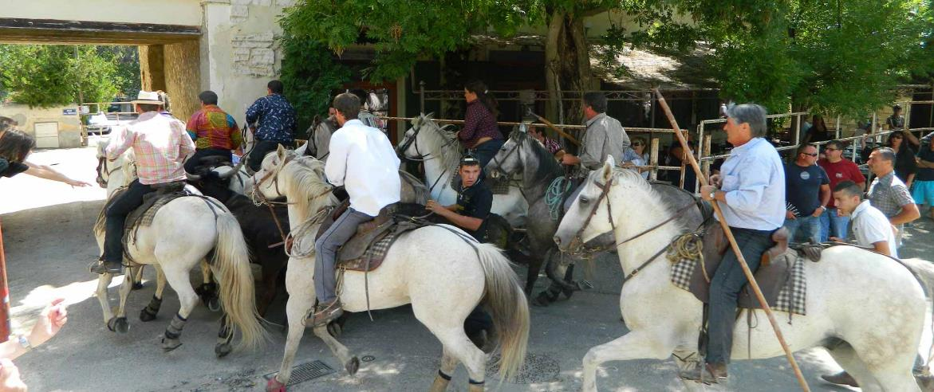
Les Traditions Camarguaises

Slide 26
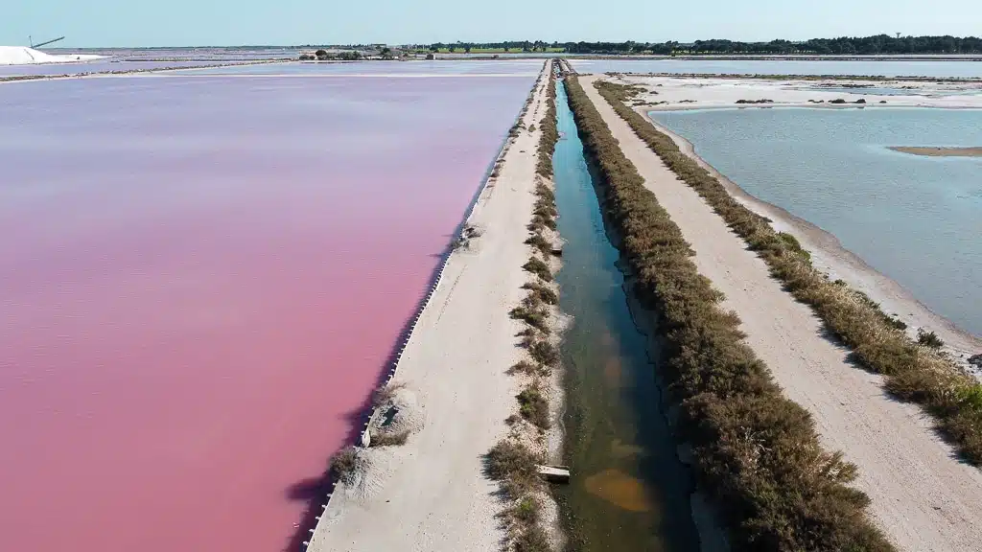
La Camargue et Aigues-Mortes : à la découverte des trésors camarguais

Slide 27
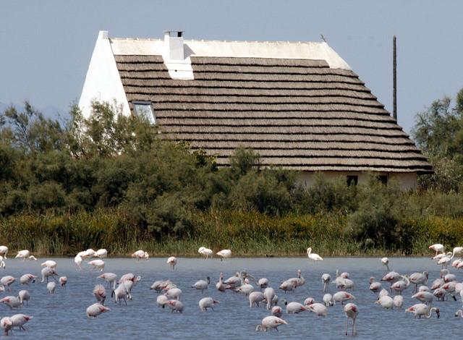
Cabane de gardian et flamants

Slide 28
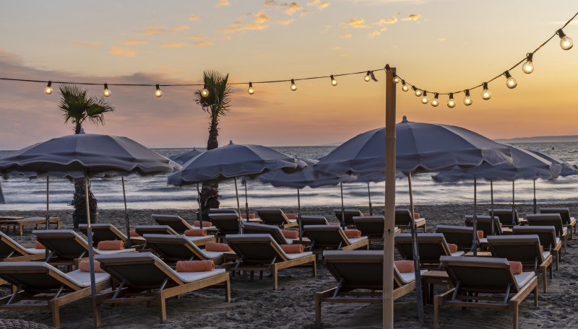

Slide 29
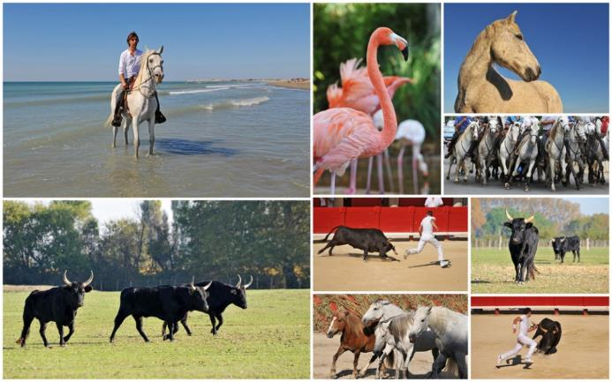
Lorient Vous A Proposé La Petite Camargue
Les Images Et Le Son Du Net
Daniel
la Camargue

